Slide 1
Виды школьных конфликтов и особенности их разрешения
«Конфликт любой всегда уладит мудрец,
владеющий собой.»

Slide 2
Виды конфликтов
«Ученик – ученик»
«Учитель – ученик»
«Учитель – родитель»

Slide 3
Алгоритм разбора конфликта «Ученик – ученик».
1. Что случилось? (спрашиваем обоих или всех участников)
2. В чем ты прав? (спрашиваем обоих или всех участников)
3. Ты думал, что это должно было понравиться ему (им)? Они имели право не принимать твою позицию? Почему? (спрашиваем обоих или всех участников).
4. В чем ты виноват? (спрашиваем обоих или всех участников)
5. Что готов сделать сейчас? Что будешь делать в следующий раз в подобной ситуации?

Slide 4
Техники
Игры
(«Комплименты», «Молекулы и атомы» и т.д.). "Как научить детей сотрудничать?" (1998, автор - К. Фопель)
Мультимедиа
(мультфильм «МОСТ»)
Метод ситуаций
(разбор ситуаций)
Арт – терапия
(«Письмо обидчику», «Сделай подарок другу» и т.д)

Slide 5
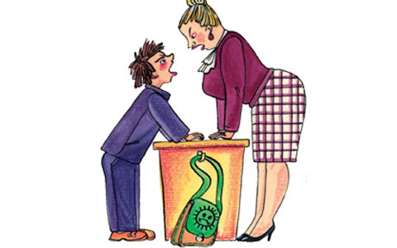
Учитель - ученик
Сохранять позицию педагога!!!
Обозначение общей цели учителя и ученика.
Разъяснение, кто, в чем прав! Кто, в чем виноват?
Совместные выводы, что делать в дальнейшем для реализации цели?

Slide 6
Ситуация
Антон — самоуверенный старшеклассник, не имеющий незаурядных способностей. Отношения с ребятами в классе прохладные, школьных друзей нет.
Дома мальчик характеризует ребят с отрицательной стороны, указывая на их недостатки, вымышленные или преувеличенные, выказывает недовольство учителями, отмечает, что многие педагоги занижают ему оценки.
Мама безоговорочно верит сыну, поддакивает ему, что еще больше портит отношения мальчика с одноклассниками, вызывает негатив к учителям.
Вулкан конфликта взрывается, когда родительница в гневе приходит в школу с претензиями к учителям и администрации школы. Никакие убеждения и уговоры не оказывают на нее остывающего воздействия. Конфликт не прекращается, пока ребенок не заканчивает школу.

Slide 7
Каким может быть конструктивный подход для решения назревшей проблемы?
  1. Сохранять спокойствие.
  2. Успокоить родителя готовностью помочь.
  3. Обозначение общей цели (желание сплотить отношения Антона с классом)
  4. Распределение ответственности (что будет делать учитель, а что родитель)
  5. Поддержание связи с родителем с обозначением происходящих изменений.

